Slide 1


Slide 2
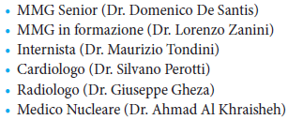
II SESSIONE: TORACE
2° MODULO: DISPNEA

Slide 3
CASO CLINICO
DISPNEA
Dr. De Santis – Dr. Zanini

Slide 4
GIOVANNA 37 aa
APR
IMA 6 MESI FA TRATTATO CON STENT SU DA: da allora poco attenta alla propria salute, non segue il follow-up da 3 mesi e non si è mai recata dal proprio MMG
APP
NELLE ULTIME SETTIMANE DISPNEA PER SFORZI DI SEMPRE MINORE ENTITA’

Slide 5
Soggettività
  Tipo di sintomatologia
  Fattori di rischio
  Comorbidità
  Momento e modalità di insorgenza dei sintomi
  Durata dei sintomi
Oggettività
Esame Obiettivo:
Torace: Ispezione Palpazione Percussione Auscultazione
Auscultazione Cardiaca
Polsi periferici
PA, FC
SatO2

Slide 6

GIOVANNA
STORIA FAMILIARE DI MORTE IMPROVVISA IN GIOVANE ETA’ (MADRE 42 aa)
IN TERAPIA CON:
Carvedilolo 6,25 mg X 2, Ramipril 2,5, ASA e Clopidogrel
NON FUMA
PA 148/94
FC 64 r
Sat O2 97% in aria
Esame Obiettivo Cardiopolmonare nella norma
Non edemi declivi ne segni di stasi polmonare

Slide 7

Valutazione
La sintomatologia suggestiva,
l’obiettività e
l’esclusione di possibili ipotesi diagnostiche alternative
indirizzano verso la diagnosi di
Dispnea di verosimile origine cardiaca
GIOVANNA
Visita cardiologica + ECG da sforzo

Slide 8

Avrò fatto bene?
Avrei dovuto mettere il bollino verde o addirittura mandarla in PS?
Avrei dovuto aggiungere un ecocardio?
…e degli esami ematochimici… …un’omocisteina…?
Oppure era una dispnea ‘’respiratoria’’?

Slide 9

PARENTESI
In ambulatorio pensare ad altre cause legate alla storia clinica
Escludere un’anemia da enterorragia ! (trattamento con doppia antiaggregazione)

Slide 10
La parola ai Clinici...
Dr Silvano Perotti – Dr Maurizio Tondini

Slide 11
“La differenza più importante fra un buon clinico e un clinico indifferente è l’ammontare dell’attenzione che prestano all’anamnesi di un paziente”
Farquhar Bussard

Slide 12
DATI ANAMNESTICI IMPORTANTI
1 Anatomia coronarica.
2 Funzione ventricolare sinistra
3 Assetto lipidico

Slide 13
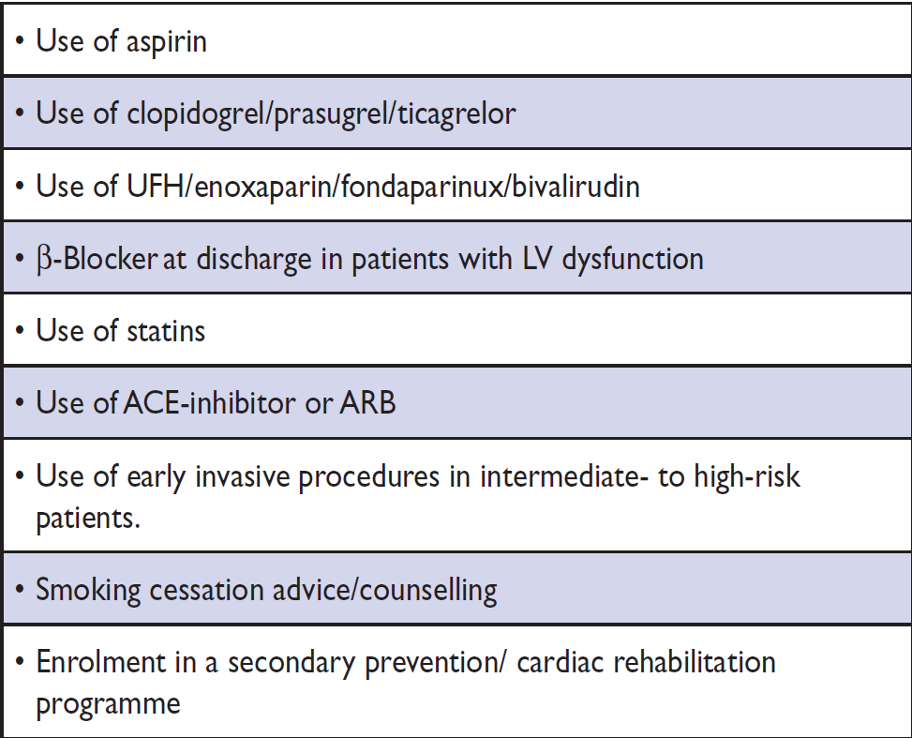
Linee guida: indicatori di ‘performance’
Notes:
Riponete le armi, e grazie per l’attenzione

Slide 14
Dispnea in paziente con nota CIC
Compliance terapeutica non certa
(usa ASA, clopidogrel, ACE inib./sartani, B-bloccanti, statine ???)
Dispnea in corso di attività fisica (Classe NYHA)
Dispnea da disfunzione ventricolare o dispnea come equivalente ischemico?
  sintomi associati: senso di peso/oppressione al petto, senso di soffocamento.
  Es. obiettivo

Slide 15
Come comportarsi?
Valutazione cardiologica con ECG urgente:
  Bollino verde?
  Pronto soccorso?
Quali esami di laboratorio?:
  Indici di necrosi miocardica, BNP, emocromo
Indagini strumentali:
  Rx torace
  Ecocardio
  ECG da sforzo
  ECG-Holter
  Eco stress e poi…..?

Slide 16
TEST DIAGNOSTICI DI ISCHEMIA
1 Test da sforzo al cicloergometro
2 Ecocardiografia da stress :
- Eco da sforzo
- Eco da stress farmacologico ( Dipiridamolo
Dobutamina )
3 Miocardioangioscintigrafia da sforzo e da
stress farmacologico

Slide 17
TEST DA SFORZO AL CICLOEGOMETRO
Sensibilità 68%
Specificità 77%
Fornisce anche informazioni sulla capacità funzionale.
Non indicato quando ecg non interpretabile ( BBSx, WPW etc), incapacità del paziente ad utilizzare il mezzo meccanico, decondizionato muscolarmente o quando rivascolarizzazione incompleta

Slide 18
ECOCAROGRAFIA DA STRESS
1 Eco da sforzo : sensibilità 80 - 85%
specificità 84 - 86%
2 Eco da stress farmacologico :
Dobutamina : sensibilità 40 - 100%
specificità 60 - 100%
Dipiridamolo: sensibilità 50 - 92%
specificità 87 - 100%
Esame di secondo livello da riservare a pazienti non elegibili al test ergometrico ma con adeguata finestra acustica

Slide 19
Mortalità a 6 mesi
Eur Heart J sept 2010

Slide 20
Mortalità a 6 mesi

Slide 21

ecg da sforzo a 1*-3°-6^ mesi?
* In terapia ° In wash-out ^ In…?
Il medico stupido
Notes:
Non stupisce pertanto il risultato, proprio perché sonbo stati selezionati pazienti a basso rischio e in terapia ottimale.

Slide 22

C’è ischemia certa?
Dov’è?
Quanto è estesa?
Quando compare?
Com’è la funzione?
E la mitrale?
C’è vitalità?
Quando farò l’esame?
Il medico intelligente
Notes:
Non stupisce pertanto il risultato, proprio perché sonbo stati selezionati pazienti a basso rischio e in terapia ottimale.

Slide 23
MIOCARDIOANGIOSCINTIGAFIA
1 Miocardioangiosinigrafia da sforzo :
sensibilità 85 – 90%
specificità 70 – 75%
2 Miocardioangioscinigrafia da stress :
sensiilità 83 – 90%
specificità 64 – 90%
Esame che per costi ed accessibilità deve essere considerato di 3 livello

